Slide 1
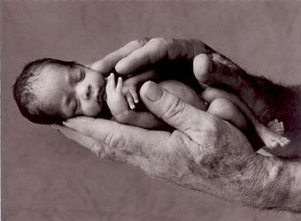
تغذیه نوزاد نارس و کم وزن با شیر مادر
دکتر بهاره بهمن بیجاری
متخصص کودکان
فوق تخصص نوزادان
دانشگاه علوم پزشکی کرمان

Slide 2
اهداف آموزشی:
شناخت ویژگی های نوزادان کم وزن و نیاز های تغذیه ای آنان
شناخت ویژگی های شیر مادر نوزاد نارس و تفاوت آن با شیر مادر نوزاد ترم
آگاهی از فواید تغذیه نوزاد کم وزن با شیر مادر
آشنایی با نحوه ارزیابی وضعیت تغذیه این نوزادان
آشنایی با نحوه کمک کردن به مادران برای تداوم شیر دهی و افزایش شیر مادر ازطریق دوشیدن شیر، وسایل و تجهیزات مورد نیاز آن

Slide 3
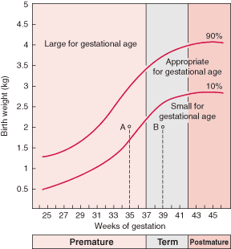
ویژگی های نوزادان نارس:
نوزادان نارس از روند رشد و تکامل طبیعی داخل رحمی محروم مانده اند.
نیاز های متابولیک و سرعت رشد در این نوزادان بیشتر است.
نیاز های تغذیه ای آنها متفاوت است.

Slide 4
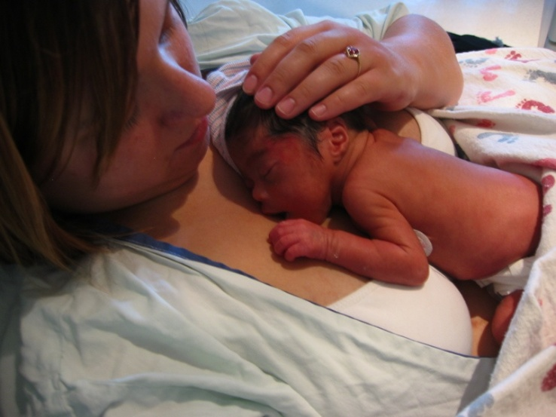
ترکیب شیر مادری که نوزاد نارس به دنیا آورده است با شیر مادر نوزاد رسیده متفاوت است به طوری که شیر مادر نوزاد نارس تا حدود زیادی نیازهای تغذیه ای این نوزادان را فراهم می کند.
بهترین تغذیه برای نوزاد نارس شیر مادر خودش می باشد.

Slide 5
ترکیب شیر مادر نوزاد نارس در مقایسه با نوزاد رسیده:
موادی که مقادیرشان مشابه است:
موادی که مقادیرشان بیشتر است:
حجم
انرژی
لاکتوز(شاید کمتر باشد)
چربی(احتمالا)
اسید لینولئیک
پتاسیم
کلسیم
فسفر
مس
روی
اسمولاریتی
ویتامین 12
نیتروژن
پروتئین
اسید های چرب با زنجیره بلند
اسید های چرب با زنجیره متوسط
اسید های چرب با زنجیره کوتاه
سدیم
کلر
منیزیوم
آهن

Slide 6
نحوه شروع تغذیه:
در نوزادان با سن بارداری بیشتر از 34-32 هفته می توان تغذیه را از پستان مادر و به صورت دلخواه شروع کرد
در نوزادان با سن بارداری کمتر از از 34-32 هفته تغذیه با شیر دوشیده شده مادر از طزیق فنجان، قاشق و یا لوله معده انجام می شود

Slide 7
راهنمای روش تغذیه نوزادان LBW
تغذیه گاواژ با لوله | قبل از هفته 32( وزن کمتر از 1300 گرم)
تغذیه با فنجان یا قاشق | هفته 34-32 (وزن 1500-1300 گرم)
شروع تغذیه با پستان مادردر وضعیت صحیح مکیدن هنوز ناهماهنگ است و ممکن است نیاز به استفاده از فنجان یا Nursing Supplement باشد | هفته 37-34( وزن 1600-1500)
کاملا با شیر مادر تغذیه می شود | هفته 37( وزن 1800 گرم)

Slide 8
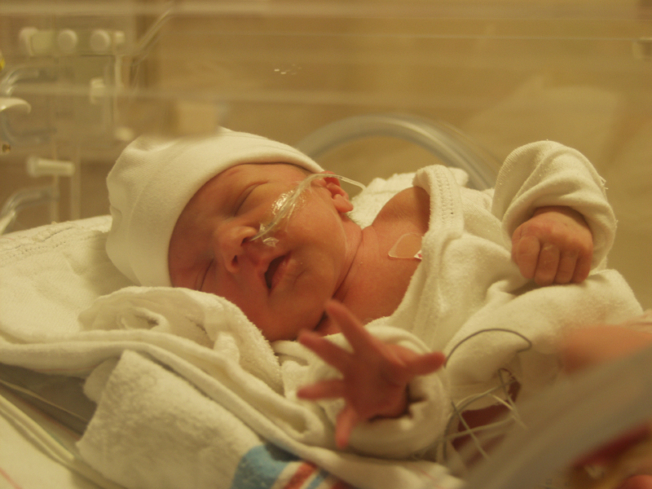


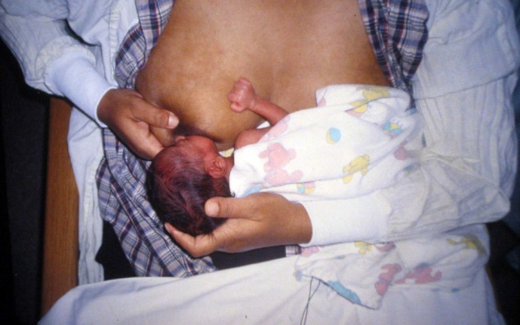
کمتر از 32 هفته
34-32 هفته
بیشتر از 34 هفته

Slide 9
جمع آوری شیر مادر باید با رعایت اصول بهداشتی انجام شود.
مادر دست و پستان خود را بشوید
شیر در ظروف تمیز شیشه ای یا پلاستیکی مخصوص جمع آوری شود
شیر دوشیده شده قابل نگهداری در یخچال است

Slide 10
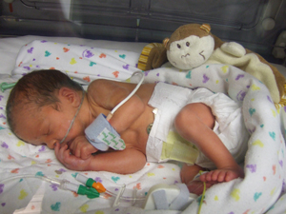
شروع تغذیه به صورت گاواژ:
در نوزادان زیر 2000 گرم تغذیه با استفاده از OGT و در نوزادان بیش از 2000 گرم با استفاده از NGT در اندازه 5F-8F انجام می شود
لوله دهانی- معدی در هر بار تغذیه گذاشته و سپس خارج می شود
لوله بینی- معدی هر 3-2 روز یکبار تعویض می شود
در هر بار تغذیه سرنگ حاوی شیر عوض شود

Slide 11
قبل از هر بار تغذیه با لوله معده باید حجم محتویات معده را اندازه گرفت
حجم باقیمانده نباید بیشتر از 10% باشد
اگر حجم باقیمانده بیشتر از 50-25% باشد باید تغذیه قطع شده و نوزاد را از نظر بیماری های جدی تحت نظر قرار داد

Slide 12
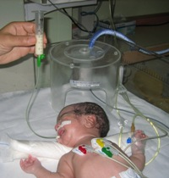
هر وعده تغذیه 25-20 دقیقه طول می کشد
تغذیه با استفاده از نیروی جاذبه زمین صورت می گیرد

Slide 13
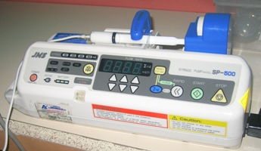
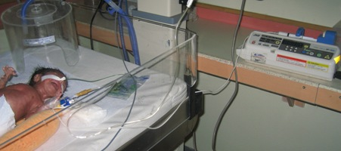
نوزادان خیلی نارس که تغذیه متناوب را تحمل نمی کنند ممکن است روش تغذیه مداوم موثر تر باشد
این نوع تغذیه توسط پمپ های انفوزیون سرنگ دار انجام پذیر است

Slide 14
حجم و فواصل تغذیه:
در تغذیه متناوب شروع تغذیه در حدود 2-1 میلی لیتر به ازائ هر کیلو گرم وزن بدن در هر نوبت تغذیه می باشد
در تغذیه مداوم شروع تغذیه با 1 میلی لیتر به ازائ هر کیلو گرم وزن بدن در ساعت است
فواصل تغذیه به سن بارداری، وزن شیرخوارو تحمل او بستگی دارد

Slide 15
راهنمای فواصل تغذیه بر اساس وزن بدن نوزاد:
هر 2 ساعت یا تغذیه مداوم | کمتر از 1000 گرم
هر 2 ساعت | 1500-1000 گرم
هر 3-2 ساعت | 2500-2000 گرم

Slide 16
راهنمای چگونگی افزایش حجم تغذیه در نوزادان LBW
کمتر از 1000 گرم
1500-1000 گرم
2000-1500 گرم
بیش از 2000 گرم
هر یک تا دو وعده درمیان حجم شیر 1 میلی لیترافزایش می یابد تا حداکثر حجم مجاز
هر یک وعده درمیان حجم شیر 1 میلی لیتر افزایش می یابد تا حداکثر حجم مجاز
هر یک وعده در میان حجم شیر 2 میلی لیتر افزایش می یابد تا حداکثر حجم مجاز
هر یک وعده در میان حجم شیر 5-3 میلی لیتر افزایش می یابد تا حداکثر حجم مجاز

Slide 17
زمان تخمینی رسیدن به تغذیه کامل بر حسب وزن
زمان تخمینی تغذیه کامل(روز)
14-10
10-7
وزن(گرم)
کمتر از 1000
1500-1000
2000-1500
بیشتر از 2000
7-5
5-3

Slide 18
نکات مهم:
نوزاد نارس را پس از تغذیه خوابیده به شکم یا به پهلوی راست و نوزاد رسیده را به پهلوی راست بخوابانید
حجم و غلظت تغذیه را نباید همزمان افزایش داد
در صورت استفاده از شیر خشک رقیق شده ابتدا حجم و سپس غلظت کامل می شود
حجم تغذیه در نوزاد نارس نباید بیشتر از 20 میلی لیتر به ازائ هر کیلوگرم وزن بدن در روز باشد
در تغذیه کامل، هدف رسیدن به انرژی حدود 130-120 کیلوکالری به ازائ هر کیلوگرم وزن بدن در روز است

Slide 19
وقتی نوزاد شیر مادر را بیشتر از 100 میلی لیتر به ازائ هر کیلوگرم وزن بدن تحمل کند، مغذی کننده شیر مادر باید شروع شود
اگر بیشتر از یک هفته طول بکشد تا نوزاد شیر مادر را بیشتر از 100 میلی لیتر به ازائ هر کیلوگرم وزن بدن تحمل کند باید مغذی کننده شروع شود
مغذی کننده باید تا کامل شدن تغذیه با شیر مادر یا وقتی وزن نوزاد به 2000-1800 گرم میرسد ادامه یابد

Slide 20
پایش نوزاد حین تغذیه از نظر علائم:
وجود باقیمانده
استفراغ
اسهال
خون مخفی در مدفوع
افزایش اندازه دور شکم
دیسترس تنفسی
اتساع شکم
  در صورت بروز این علائم تغذیه کم شده یا قطع می گردد

Slide 21
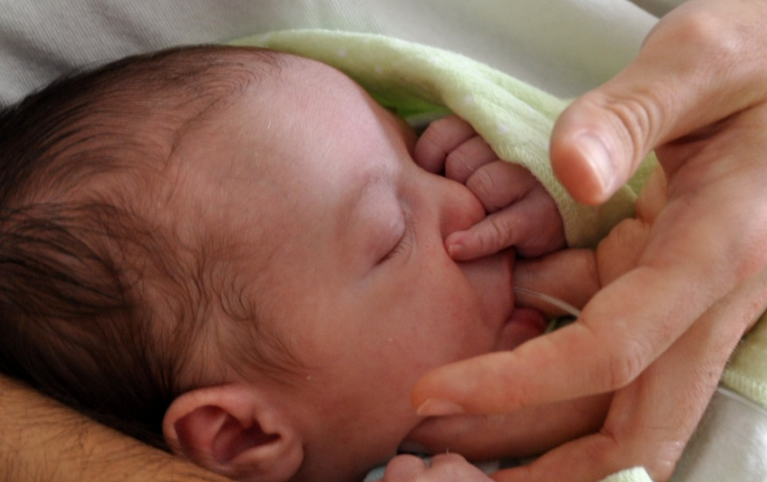
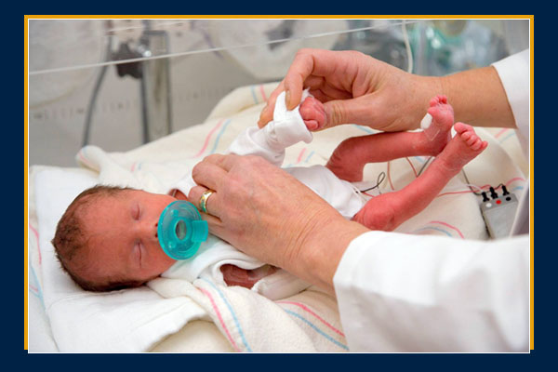
پیشرفت به سمت تغذیه دهانی:
استفاده از مکیدن غیر تغذیه ای
( پستان خالی مادر و یا انگشت مادر) در پیشرفت تغذیه از راه دهان موثر است
فواید مکیدن بدون تغذیه شامل:
  آرام بخش
  کاهش استرس در حین درد
  افزایش فشار اکسیژن شریانی در حدود 4-3 میلیمتر جیوه
  شیردهی موفق تر و طولانی تر پس از ترخیص

Slide 22


جهت تغذیه از راه دهان نوزاد به حالت ایستاده و کمی خمیده به جلو نگه داشته شده و انگشت فرد مراقب در زیر چانه نوزاد قرار می گیرد
در شروع تغذیه دهانی لازم نیست لوله بینی- معدی را خارج کرد

Slide 23
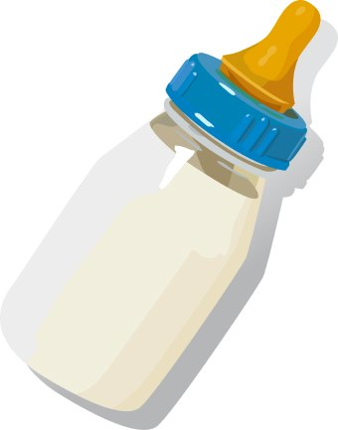
بعلت احتمال Nipple confusion نباید نوزاد با بطری تغذیه شود

Slide 24
علی رغم فوائد فراوان بالقوه شیر مادر؛
در نوزادانVLBW استفاده از مغذی کننده های شیر مادر Breast milk fortifier ضروری است
در نوزادان زیر 2000 گرم نیز باید استفاده از این مغذی کننده ها را در نظر داشت
مکمل های ویتامینی به نوزادان با وزن تولد کمتر از 2500 گرم پیشنهاد می شود.

Slide 25
مغذی کننده های شیر مادر Breast milk fortifier
این فراورده ها حاوی:
  پروتئین با ارجحیت whey
  کربوهیدرات
  چربی
  کلسیم
  فسفر
  ریزمغذی ها
  ویتامین ها
  می باشند و به شکل پودر یا مایع به شیر مادر اضافه می شوند

Slide 26
مکمل های ویتامینی به نوزادان با وزن تولد کمتر از 2500 گرم پیشنهاد می شود.
ویتامین K: در تمام نوزادن 0/5 تا 1 میلیگرم باید در بدو تولد تزریق شود
ویتامین A: 1000 تا 1500 واحد روزانه
ویتامین E: 25 واحد روزانه در ماه اول تولد نوزادان VLBW تا زمان دو برابر شدن وزن تولد
ویتامین D: 400 واحد نمونه تا پایان یکسالگی

Slide 27
فولیک اسید:50 میکرو گرم در نوزادان VLBWروزانه تا زمان دو برابر شدن وزن تولد
روی: 1 میلی گرم به ازائ هر کیلوگرم وزن بدن در روز در صورت رشد کم، کم شیر خوردن یا راش اطراف مقعد
ویتامین B12 : فقط در صورت کمبود در رژیم غذایی مادر
ویتامین C: در صورتیکه نوزاد پروتئین مکمل دریافت می کند تا 60 میلی گرم روزانه

Slide 28
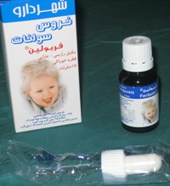
زمان شروع آهن بسته به سن بارداری یا وزن نوزاد تفاوت دارد
بیشتر از 1500 گرم
بین 1500-1000 گرم
زیر 1000 گرم
3-2 میلی گرم به ازائ هر کیلوگرم وزن، هر 12 ساعت یکبار شروع از 2 هفتگی تا دو ماهگی
3 میلی گرم به ازائ هر کیلوگرم وزن، هر 12 ساعت یکبار شروع از2 هفتگی تا یکماهگی
4 میلی گرم به ازائ هر کیلوگرم وزن، هر 12 ساعت یکبار شروع از 2 هفتگی تا یکماهگی
تجویز آهن با این دوز تا یکسالگی ادامه می یابد

Slide 29
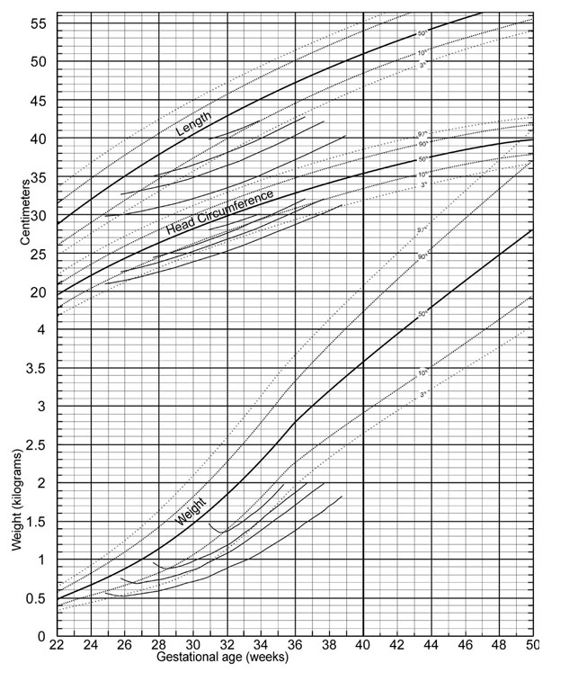
ارزیابی تغذیه:
روند رشد شیرخوار LBW باید روی منحنی مخصوص پایش شود

Slide 30
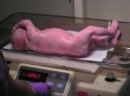

افزایش وزن بیشتر از 15 گرم به ازائ هر کیلوگرم وزن بدن در روز مطلوب است
در نوزادان با وزن بیشتر از 2 کیلوگرم، افزایش 20 گرم به ازای هر کیلوگرم وزن بدن مطلوب است
افزایش دور سر 0/5 سانتی متر در هفته مطلوب است
افزایش قد 1 سانتی متر در هفته مطلوب است

Slide 31
ارزیابی مکررآزمایشگاهی کلسیم و فسفر ادرار، کلسیم، فسفر، آلکالن فسفاتاز، آلبومین، BUN، سدیم، کلر ، بیکربنات سرم و هموگلوبین، هماتوکریت حداقل 1 تا 2 بار در هفته توصیه می شود.

Slide 32
اگر با وجود حجم کافی شیر، شیرخوار وزن گیری مناسبی ندارد باید سعی شود انرژی دریافتی را افزایش داد:
استفاده از شیر پسین Hind milk بجای شیر پیشین Fore milk که 1/5 تا 3 برابر چربی دارد
افزودن روغن تری گلیسیرید با زنجیره متوسط(MCT) به میزان 0/5 تا 1 میلی لیتر به هر وعده شیر
برای افزایش انرژی نباید شیر های مصنوعی با بیش از 24 کیلوکالری انرژی در هر 30 میلی لیتر بکار برد

Slide 33

دوشیدن شیر با شیردوش توسط مادران نوزادان نارس:
دوشیدن شیر با شیر دوش باید بلافاصله پس از زایمان شروع شود
اتاق و محیط مناسبی باید وجود داشته باشد
مادر در وضعیت راحت و آرامی باشد
پستان مادر با حرکات ملایم و گرم کردن آماده شود
به مادر اطمینان و اعتماد به نفس داده شود

Slide 34
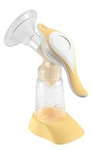
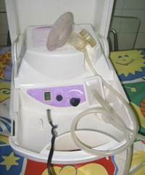
شیردوش الکترونیکی از نوع دستی بهتر است

Slide 35
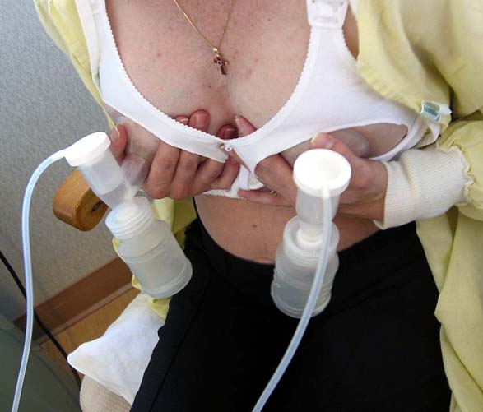
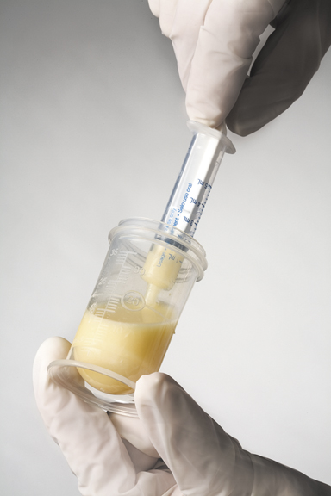
پمپی که هر دو پستان را با هم تخلیه می کند از نظر صرفه جویی در وقت بهتر است
تخلیه هر دو پستان باهو از ریتم طبیعی مکیدن پستان تبعیت می کند و حجم شیر هم بهتر می شود
ظروف ذخیره شیر و نام گذاری در دسترس باشد
یخچال و فریزر موجود باشد

Slide 36
فرمولاهای مخصوص نوزادان نارس:
ارجحیت با پروتئین whey
با اسید آمینه تورین کامل شده اند
کربوهیدرات آنها 60-40% لاکتوز و 60-50% پلیمر های گلوکز است
ترکیب چربی آنها MCTs است
الکترولیت، مواد معدنی مخصوصا کلسیم و فسفر، ویتامین و پروتئین بیشتری دارند

Slide 37
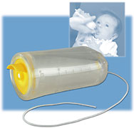
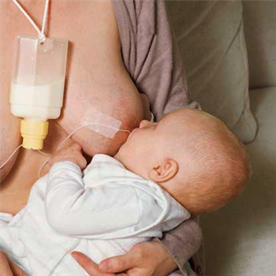
استفاده از Lactaid به تداوم شیر دهی و افزایش شیر حین تغذیه با فرمولا کمک می کند

Slide 39

از توجه شما متشکرم

